Slide 1



第7章 异常与断言
异常处理
异常类
捕捉异常
断言

Slide 2

✎ 学习目标
2
掌握C++中异常处理机制的基本结构、捕捉异常的方法以及断言的使用
掌握
熟悉标准库中的
异常处理机制
了解什么是异常
熟悉
1
了解
3

Slide 3
 目录
7.1
异常的概念
7.2
异常处理
☞点击查看本小节知识架构
7.3
异常类
7.4
捕捉异常
☞点击查看本小节知识架构
7.5
标准库中的异常处理
7.6
断言
☞点击查看本小节知识架构

Slide 4


 案例相关知识点
7.2 异常处理
返回目录
7.2.1
异常处理机制
7.2.2
异常处理结构
7.2.3
异常处理模式
7.2.4
异常规范说明

Slide 5
 案例相关知识点
7.4 捕捉异常
返回目录
7.4.1
重抛异常
7.4.2
捕捉所有异常

Slide 6
 案例相关知识点
7.6 断言
返回目录
7.6.1
断言概述
7.6.2
断言的使用

Slide 7

7.1异常的概念
什么是异常？
知识点概述
在C++程序中，常见的错误有两种，语法错误和运行错误。对于语法错误，可以通过编译系统提示改正。
所谓异常，是指在程序运行过程中，由于系统条件、操作不当等原因而引起的运行错误。

Slide 8

7.1异常的概念
案例代码
常见的异常包括除零错误、指针访问受保护空间、数据越界、分配空间失败、要打开的文件不存在等。接下来通过一个除零异常的案例来了解系统出现异常的情况
[点击查看案例7-1]

Slide 9
7.1异常的概念
异常可以分为两类：
1
可预见的异常
2
对于可预见的异常，可以通过在程序结构中添加相应的容错代码进行处理
不可预见的异常
不可预见异常可利用C++中提供的一些内置的语言特性来处理。

Slide 10

7.1异常的概念
通常程序由多个模块组成，程序中出现异常和处理异常可能分布在不同模块中。C++异常处理的基本思想是，让一个函数在发现了自己无法处理的错误时抛出一个异常，然后它的直接或者间接调用者能够处理这个问题，实现了问题检测和处理的分离。
共享

Slide 11
7.2 异常处理
C语言中异常处理的方式
1、通过函数返回值描述函数运行状态
2、使用errno宏记录错误值，再通过perror()或strerror()函数给出错误提示。
C++异常处理机制
1、抛出异常：若在某一个模块中检测出发生异常，当前模块中无法处理该异常，将通过抛出异常的方式将包含有异常信息的对象发送到模块外部。
2、捕捉异常：若能够处理该异常，则该模块将获得程序控制权来处理该异常。
3、处理异常：捕捉到异常后，按照一定策略对异常进行处理。
4、标准库中的异常类：标准库中提供了一组异常类在抛出异常和处理异常间传递信息。

Slide 12
7.2 异常处理
C++异常处理机制的优点
1
C语言中可以不处理函数的返回值，但如果C++程序中出现异常却没被捕获，程序就会终止，这会促使程序员开发出更健壮（robust）的程序。
2
整型返回值没有任何语义信息，异常却可以包含语义信息，尤其定义异常类时，通过类名就可看出异常的基本信息。
3
整型返回值缺乏相关的上下文信息，但通过异常处理机制，可以实现抛出异常模块和捕获异常模块之间的通信。若通过类抛出异常，类的成员可以传递足够的信息。
4
异常处理可以在函数间传递。假设在多层函数调用的最内层出现错误，使用异常处理机制，只需在调用结构的某一层进行处理即可。

Slide 13
7.2 异常处理
异常处理结构
try块检测异常，若出现异常则由throw抛出。抛出异常后从各catch子句中寻找与抛出异常类型匹配的结构，匹配成功时进入该catch子句完成异常处理。
try{
…
throw 异常类型1对应的异常值；
}
catch(异常类型1)
{
进行异常处理的语句
}
catch(异常类型2)
{
进行异常处理的语句
}

Slide 14
7.2 异常处理
异常处理的基本流程
对某段代码用try结构进行检测
如果在try结构中没有引起异常，catch结构不会执行。
如果执行try结构期间发生异常，则在异常发生的位置使用throw抛出异常，创建异常对象。
catch子句会依次检查异常类型是否与声明的类型匹配；若异常抛出点不在try结构中或与各个catch子句声明的类型皆不匹配，则结束当前函数，向下执行，直到异常被某catch子句捕获，完成异常处理。
若始终未找到与异常匹配的catch子句，则运行库函数terminate()，终止程序。

Slide 15
7.2 异常处理
下面对C++中检测、抛出、捕捉异常的语法规则及使用方法进行详细介绍
检测异常try
抛出异常
throw
捕获异常
catch
1
2
3
try{
语句
}
throw 表达式;
catch（异常类型1声明）
{
}
catch(异常类型2声明)
{
}
案例代码
接下来通过一个案例来学习检测、抛出、捕获异常的流程
[点击查看案例7-2、7-3]

Slide 16
7.2 异常处理
异常处理模式
知识点概述
异常处理模式是指，处理完异常后，程序的执行流程。默认的异常处理模式为终止模式。所谓终止模式，是指异常抛出后，将退出导致异常的子程序或结构，转而去执行捕捉异常的catch块，catch块执行完毕后也不会再返回到抛出异常的位置。
案例代码
[点击查看案例7-4]

Slide 17
7.2 异常处理
异常规范说明

Slide 18
7.3 异常类
案例代码
除了抛出内置类型的异常值之外，在C++中，异常还可以用类来实现，以便提供更多的异常信息。接下来通过一个案例来学习异常类的定义及使用
[点击查看案例7-5、7-6]

Slide 19
7.4 捕捉异常
重抛异常
知识点概述
若某个异常在处理过程中发现需要更外层的结构对它进行处理，则可以通过在catch结构中调用throw重新抛出异常，将当前异常传递到外部的try-catch结构中，这样就允许多个处理程序访问该异常。重抛异常时只能从catch语句块或从catch块中的调用函数中完成，该异常将不会被同一个catch捕捉，而是传递到外层的try-catch结构中。

Slide 20
7.4 捕捉异常
重抛异常
采用普通方式重抛异常
案例代码
接下来，通过一个案例来演示。
[点击查看案例7-7]

Slide 21
7.4 捕捉异常
捕捉所有异常
在catch语句中，还有一种形式用于捕捉所有类型异常。
catch(…) //参数为“…”，不是具体的某种类型
{
异常处理语句
}
若函数定义时没有异常规范说明则有可能抛出任意类型的异常，可通过增加一个能够捕捉所有异常类型的catch结构，来适配各种类型异常。
捕捉所有异常的“catch(…){}”结构，类似于switch中的default结构。
catch(…)语句可以单独使用，也可以与其他catch语句一起使用，与其他catch语句一起使用时必须将catch(…)放在最后，否则在碰到catch(…)后将终止后续catch语句的匹配。

Slide 22
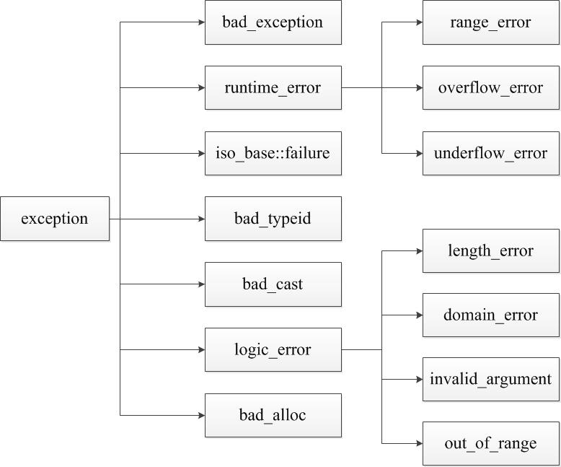
7.5 标准库中的异常处理（了解）
C++标准异常类层次结构

Slide 23
7.5 标准库中的异常处理
从基类exception可以直接派生出runtime_error和logic_error，每个派生类又可以派生其他类。所有这些标准异常类可分为三组：
1 语言本身支持的异常
查看详情
exception
派生类
2 C++标准程序库发出的异常
查看详情
3 程序作用域之外发生的异常
查看详情

Slide 24
7.5 标准库中的异常处理
语言本身支持的异常
此类异常用以支持某些语言特性
● new操作失败，会抛出bad_alloc异常。
● 程序执行期间，若动态类型转换操作失败，dynamic_cast会抛
出bad_cast异常。
● 在执行类型辨别的过程中，若交给typeid的参数为零或空指针，
typeid操作符会抛出bad_typeid异常。
● 若发生意外异常（函数抛出异常规格（exception
specification）以外的异常），通过在函数的异常抛出表中
添加std::bad_exception，会调用unexpected()抛出
bad_exception异常，而不是终止程序或调用set_unexception
指定的函数。
返回

Slide 25
7.5 标准库中的异常处理
C++标准程序库发出的异常
C++标准程序库异常总是派生自logic_error
● invalid_argument表示无效参数。
● length_error指长度超过所操作对象允许的最大允许长度。
● out_of_range表示数组或下标之类的数值超过了界定的范围。
● domain_error指出非法预处理错误。
此外，标准程序库的IO部分提供一个名为ios_base::failure的特殊异常，当数据流由于错误或者到达文件末尾而发生状态改变时，就可能抛出这个异常。
返回

Slide 26
7.5 标准库中的异常处理
程序作用域之外发生的异常
程序作用域之外发生的异常
派生自runtime_error的异常，表示程序中只能在执行时发生的错误。
● range_error指出内部计算时发生区间错误。
● overflow_error指算术运算时发生上溢。
● underflow_error指算术运算时发生下溢。
为了使用异常类，需要包含相应的头文件。bad_exception定义于<exception>。bad_alloc定义于<new>。bad_cast和bad_typeid定义于<typeinfo>。ios_base::failure定义于<ios>。其他异常类别定义于<stdexcept>。
下一页

Slide 27
7.5 标准库中的异常处理
程序作用域之外发生的异常
程序作用域之外发生的异常
runtime_error和logic_error是一些具体的异常类的基类，它们表示两大类异常。logic_error表示那些可以在程序中被预先检测到的异常，若编写程序时比较小心，则该类异常可以避免。runtime_error则表示难以被预先检测的异常。这两个类及派生类均有一个接收“const string &”型参数的构造函数，构造异常对象时，可以将错误信息传递给该函数，之后通过调用该对象的what()函数，可以得到构造时提供的异常信息。
案例代码
[点击查看案例7-8]
返回

Slide 28
7.6 断言
断言
知识点概述
断言是调试程序的一种手段。在项目发布前，可以通过断言检测程序的逻辑是否正确。
检测代码错误，既可以通过简单的错误判断分支完成，也可以通过C++提供的异常处理机制进行异常捕捉，这些异常处理内容也可以出现在项目的发布版本中。本节要介绍的断言是在程序调试阶段对一般不可能出现的情况进行判断，若断言情况发生，一般会终止程序。
案例代码
[点击查看案例7-9]

Slide 29
7.6 断言
断言
知识点概述
编写代码时，通常会对程序代码做出一些假设，这些假设一般不应该发生，断言用于在代码调试时捕捉这些假设。断言一般表示为布尔表达式，程序编写者相信在程序正确时这些表达式的值为真，若表达式为假，则断言失败，执行相应的断言处理动作。
断言在调试阶段使用，在项目发布时关闭，因此不会降低程序运行效率，使用断言可以创建更稳定、安全性更高的程序。
案例代码
[点击查看案例7-9]

Slide 30
7.6 断言
断言
知识点概述
在C++中，宏assert()用来在调试阶段实现断言。程序运行时，首先计算assert()宏括号内表达式的值，若为假，则报告错误，若表达式为真，则继续执行后续内容。若想使用assert()宏，则需要包含头文件<cassert>。
案例代码
[点击查看案例7-9]

Slide 31

7.7 小结
本章主要讲解了C++中的异常处理机制及断言的使用。异常处理机制通过抛出异常与处理异常的分离，使程序每个部分只完成自己的本职工作而互不干扰，保证了程序的高容错性。断言是在调试阶段发现错误的有效手段，实现错误的快速定位。学习完本章，可以让读者了解C++中错误处理的方式和规则，为程序开发打下基础。

